Slide 1
十二月季度考核报告
报告人： | 王浩鑫
导师： | 赵京周
组别： | TDAQ组
日期： | 2024.12.27

Slide 2
汇报主要内容
主要工作内容与进展
BESⅢ维改：MDC光纤传输插件升级
年底小批量板卡改版设计
板卡面板设计与生产
BESⅢ维改：触发核心板调试
基于光模块+sitcp实现千兆数据读出
Vme控制功能测试
CMS
4link QC 数据获取的搭建和验证
其他工作
TCBA插件固件
GTX光纤传输模块化并移植到TCBA固件
触发核心板Flash加载测试
未来工作计划
小批量MDC光纤传输插件质量验证
TKF板固件移植
高精度时钟调整方法的前期研究

Slide 3
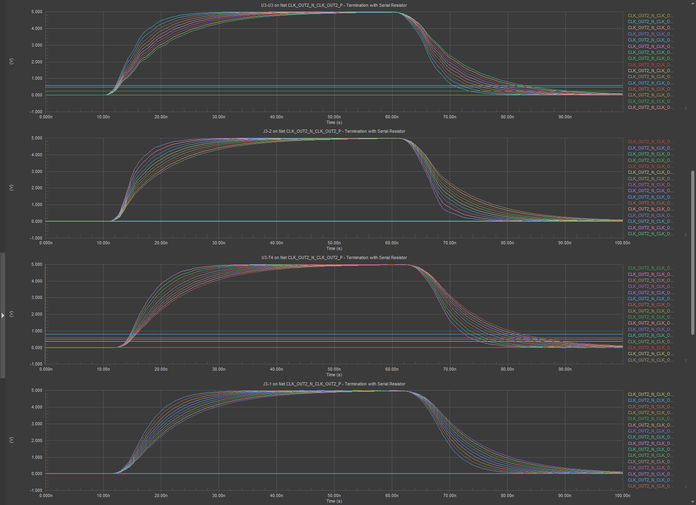
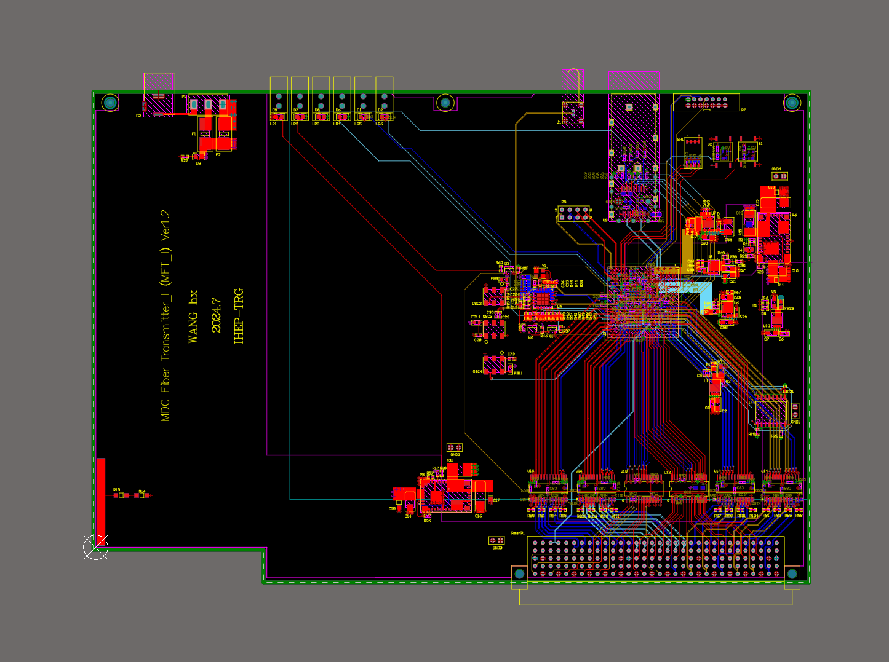
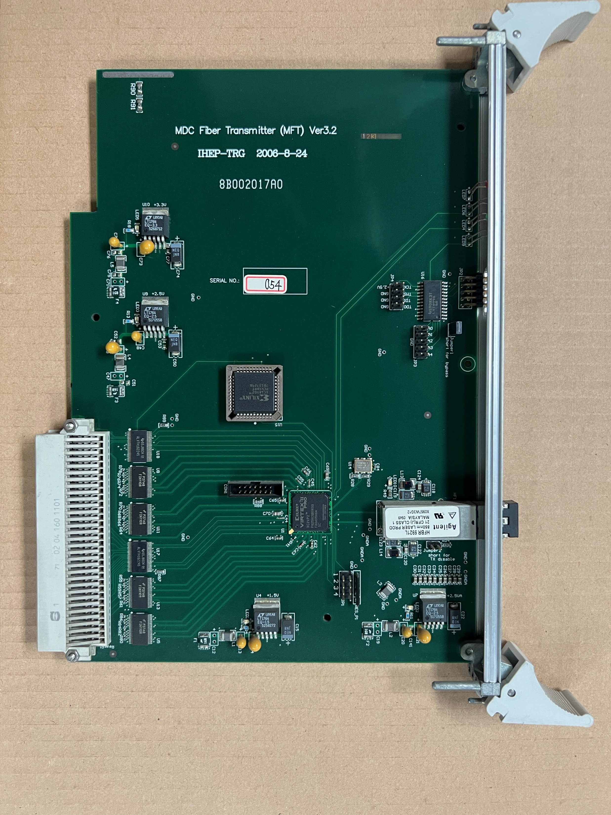
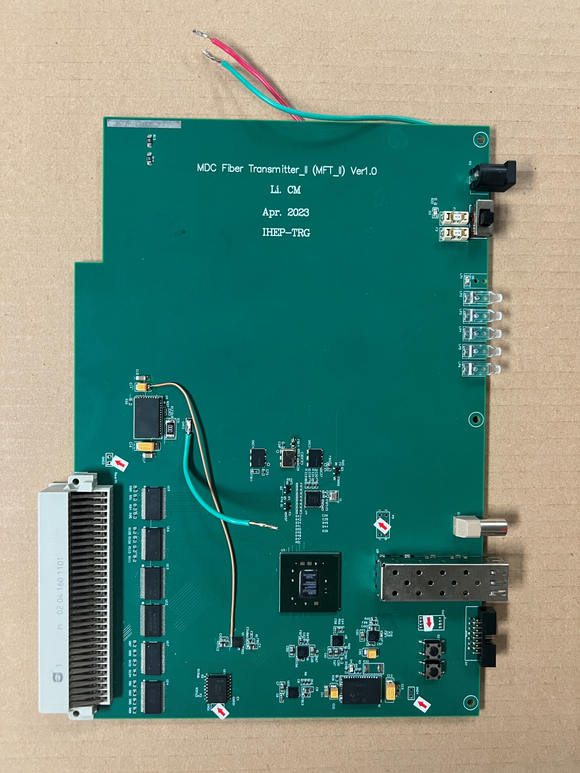
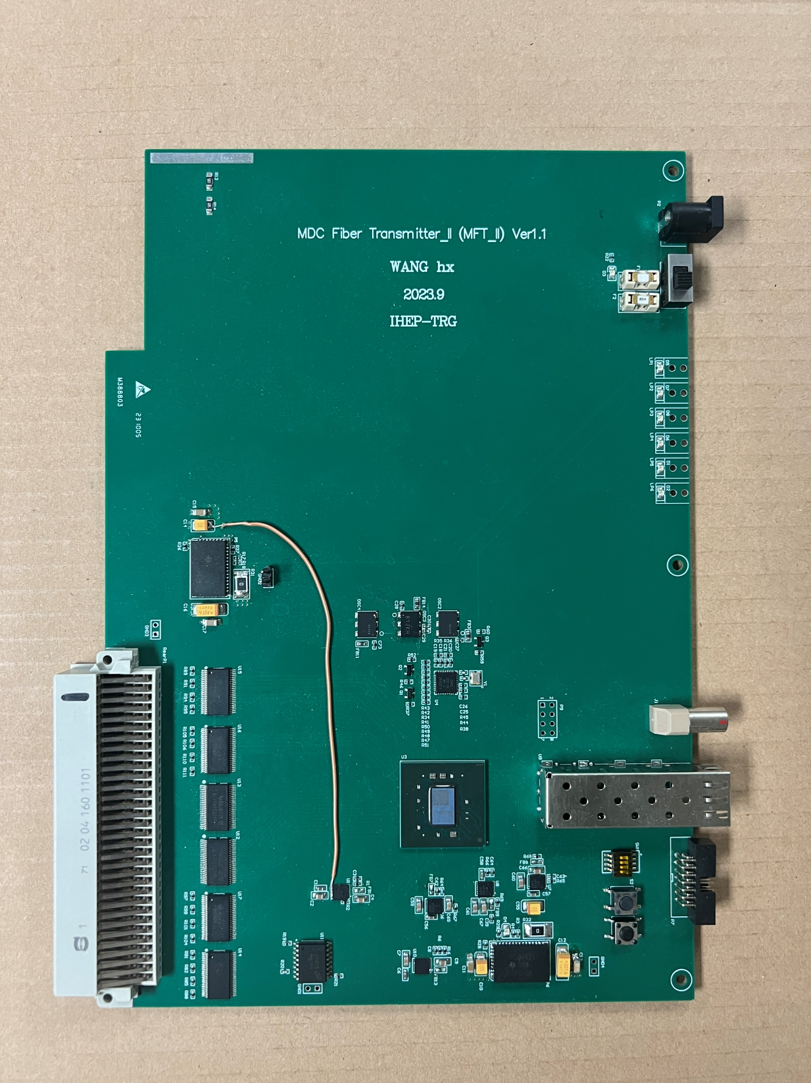
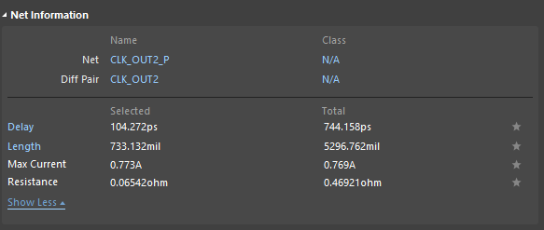
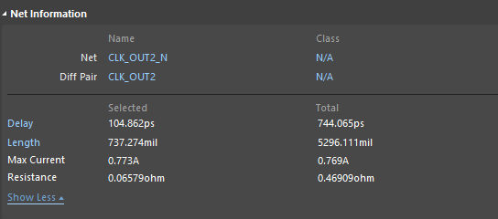
MFT插件升级进展
MFT硬件设计与版本更迭：
版本更迭：
MFT-Ⅱ V1.0 → V1.1 → V1.2
V1.2：
增加测试点
优化插件板形（倒角、加固等）
增加差分时钟信号读出（单芯LEMO）
调整差分信号（时钟、数据）等长处理
V1.2-年底小批量生产版本
时钟差分信号在该线长、线宽、阻抗下无明显衰减
FIG 1. MFT板卡一对时钟差分线5000mil长度下的信号完整性仿真
MFT-Ⅱ v1.2 PCB
MFT旧版卡
MFT-Ⅱ v1.0
MFT-Ⅱ v1.1
时钟差分线等长处理
1mil以内
工作进展：MFT-Ⅱ V1.2板卡投入生产
FIG 2. MFT板卡版本迭代示例

Slide 4
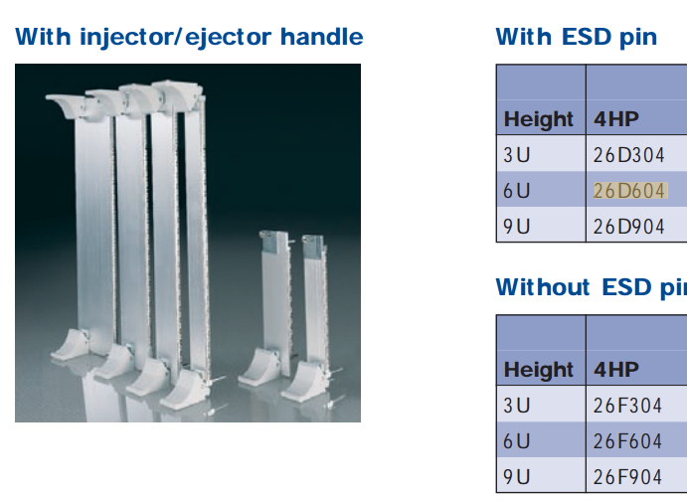
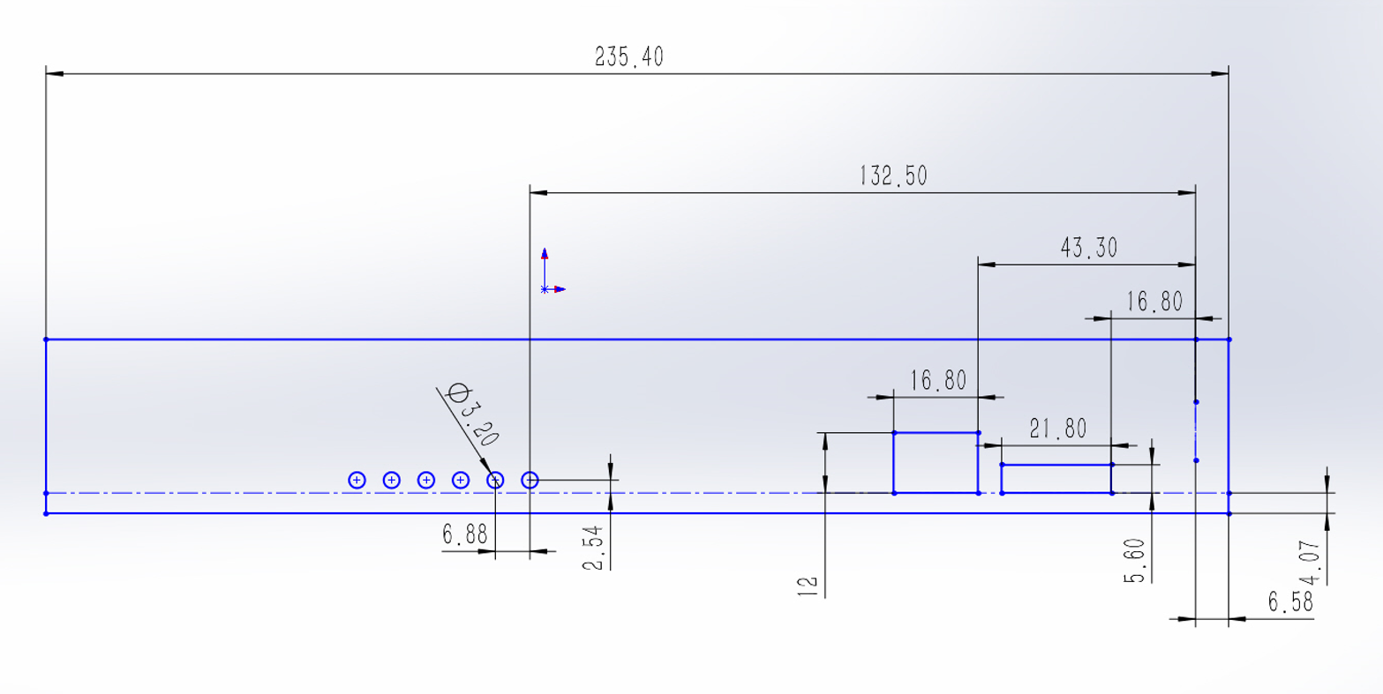
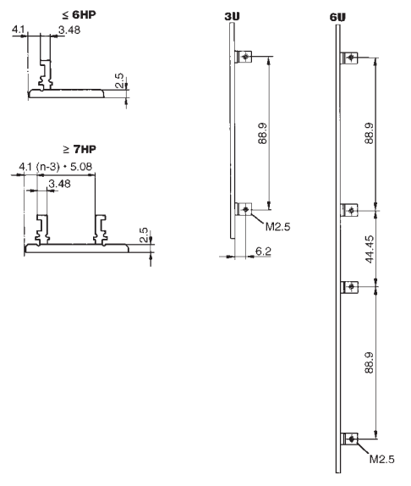
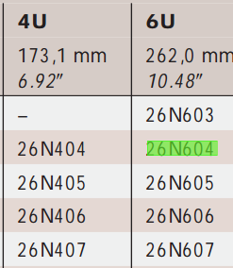
MFT插件升级进展
MFT插件面板设计与制图：
测量与画图：
保留SFP接口、加载接口
保留光导位置（预留功能）
CAD制图（李灿明）
MFT插件面板样品试生产：
生产样品：
替换型号
沟通厂家制作样件
原有型号
替换型号
FIG 4. MFT板卡面板CAD制图与样品实物图
FIG 3. MFT板卡面板型号展示
插件面板型号、尺寸合适，微调后可量产

Slide 5
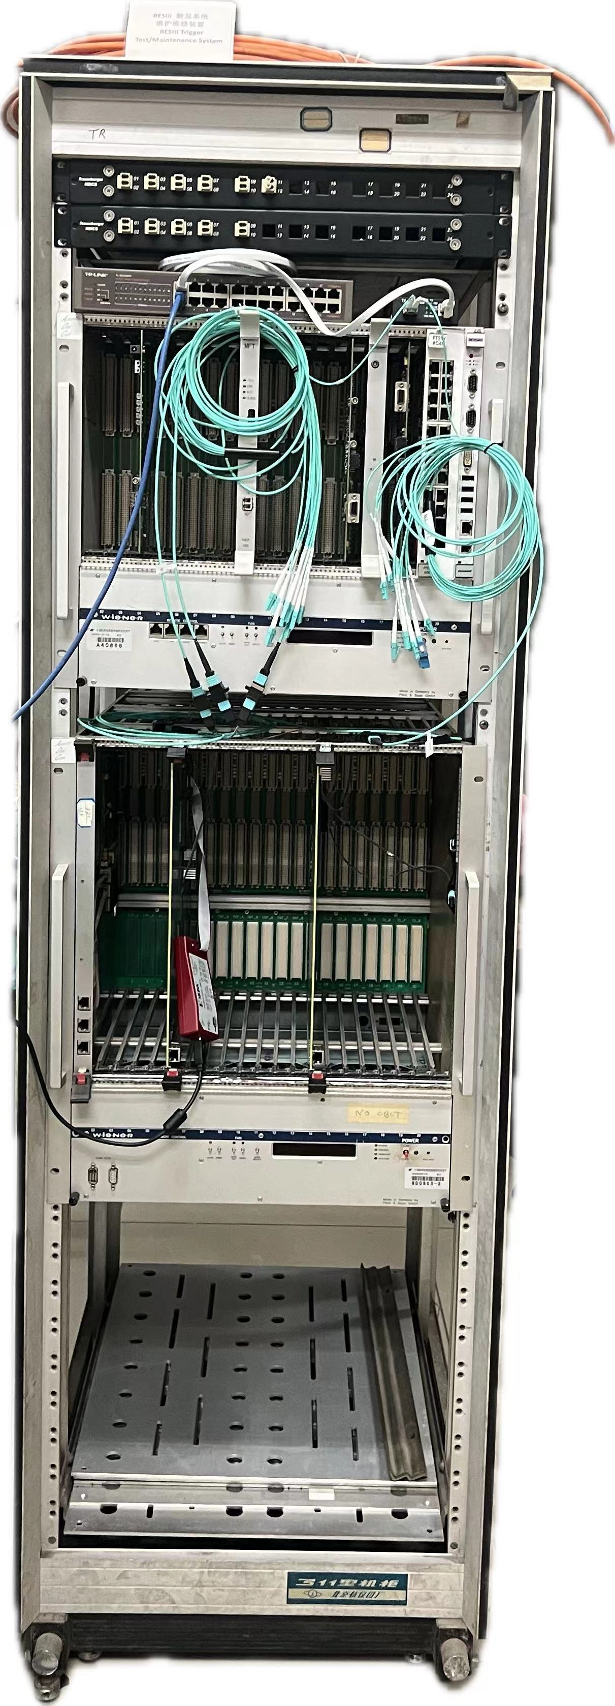
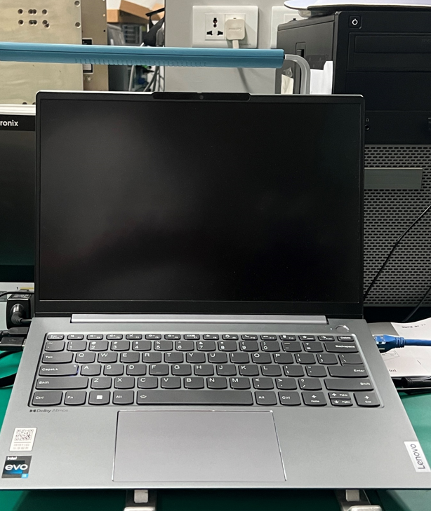
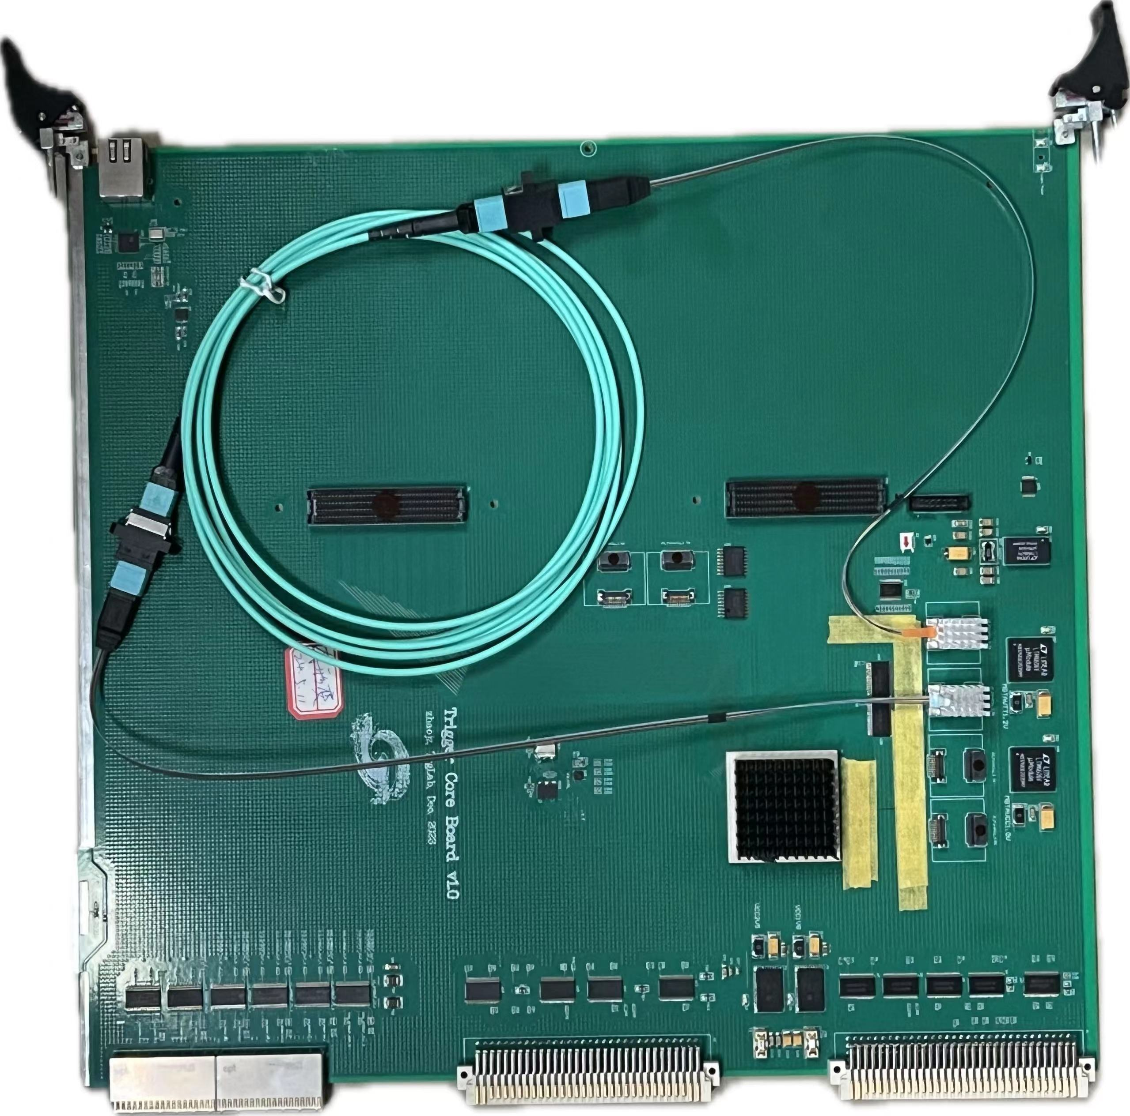
触发核心板升级进展
触发核心板数据读出模块调试
硬件部分：
触发核心板
FPGA：比特流转换为数据帧；检测和纠正传输错误；路由和转发（数据链路层、网络层、传输层）
Sfp+光纤：物理层传输介质
光电转换模块+交换机
网线
上位机（PC）
固件部分：
User circuit (reset/clk/FIFO···)
Sitcp
1000base-x / GMII
(IP核：1G/2.5G Ethernet PCS/PMA)
交换机
FIG 6. 数据读出结构
Sitcp仅提供kintex ultra系列芯片封装后网表
FIG 5. 数据读出功能测试平台
需重新例化使用sitcp、结合触发核心板插件本板125MHz时钟

Slide 6
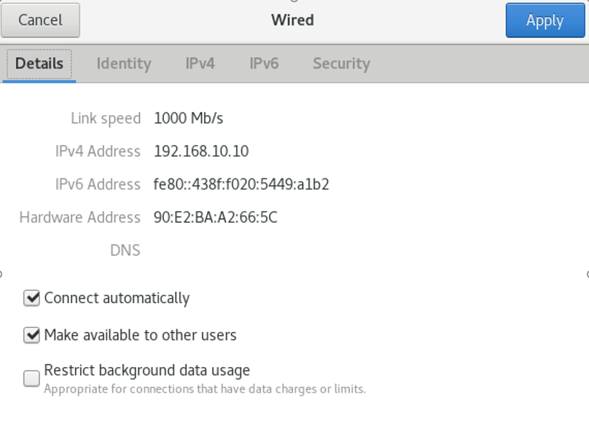
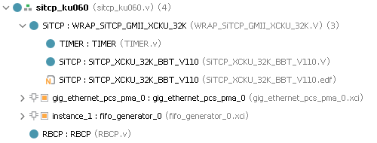
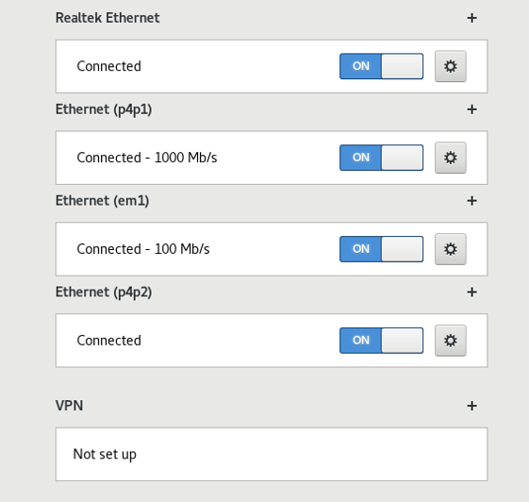
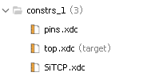
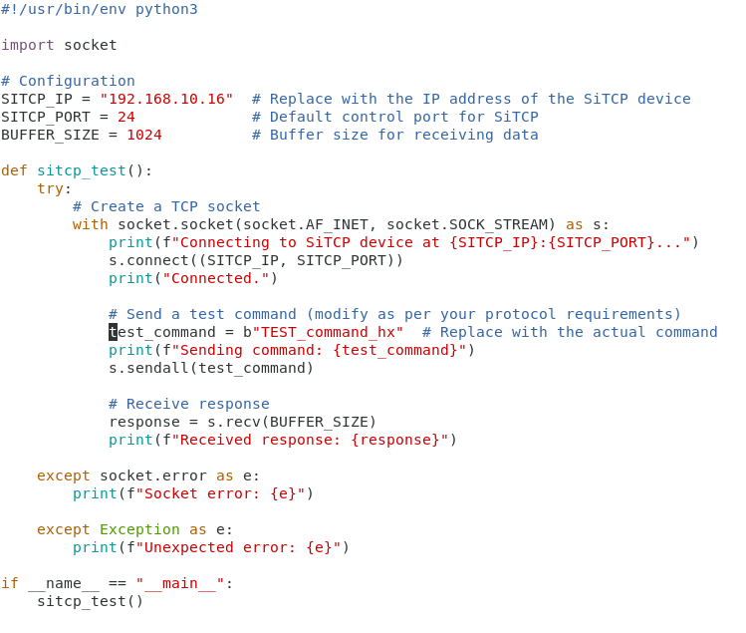
触发核心板升级进展
触发核心板数据读出模块调试
固件部分：
…
…
…
固件和上位机配置
FPGA
Opt.
Ethernet
PHY
GMII
User
Circuit
User
Circuit
SITCP
保证固件IP和上位机IP在同一子网下
➕
NIC selection
NIC config
固件
上位机配置
FIG 7. 数据读出模块固件与上位机配置
Ping指令抓包结果
测试RBCP脚本（董胜老师）
测试FIFO发送数据和接收数据是否相同 √
测试传输速率 √
FIG 8. 数据读出模块测试结果
测试结果：光口sitcp硬件固件搭建、测试完成，功能符合预期

Slide 7
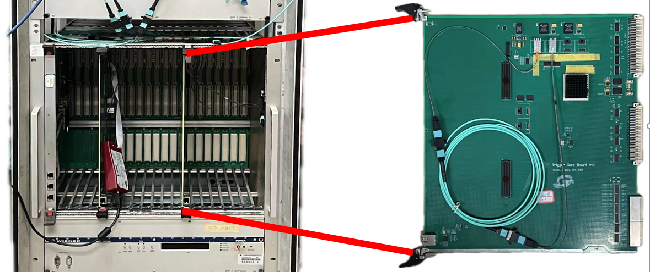
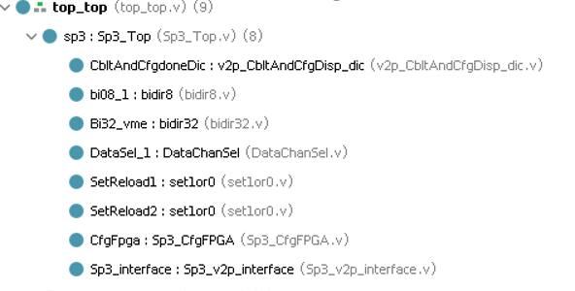
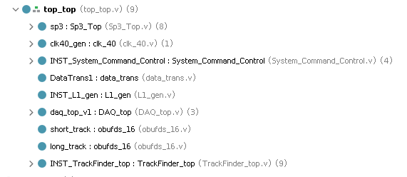
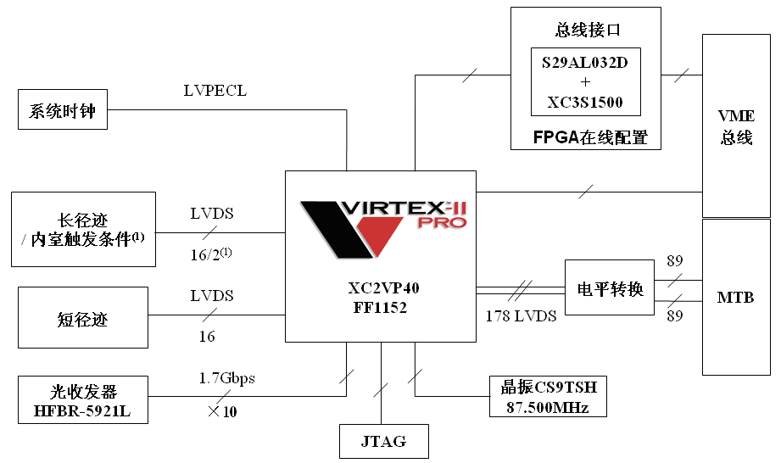
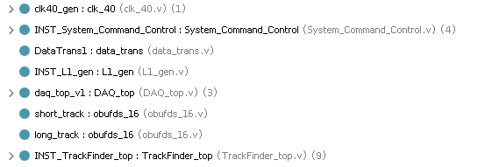
触发核心板升级进展
触发核心板VME控制功能测试
测试平台
上位机+软件：
串口COM
网络IP
VME9U机箱+触发核心板插件
测试过程：
整合固件
Xc2vp固件与xc3s固件整合到同一片
FPGA中
调整原语/IP核
确定新FPGA IO引脚关系
与原FPGA输入输出Mapping保持一致
互连线直连
明确VME地址编码与解码关系
测试VME读写（正在进行）
上位机
网络线
交换机
串口线
FIG 9. VME控制功能测试平台示例
VME机箱
触发核心板插件
固件整合
硬件实现
FIG 10. VME控制功能实现
测试进展：测试平台搭建完毕、固件整合完毕、掌握VME控制流程与编解码关系、正在进行读写测试

Slide 8
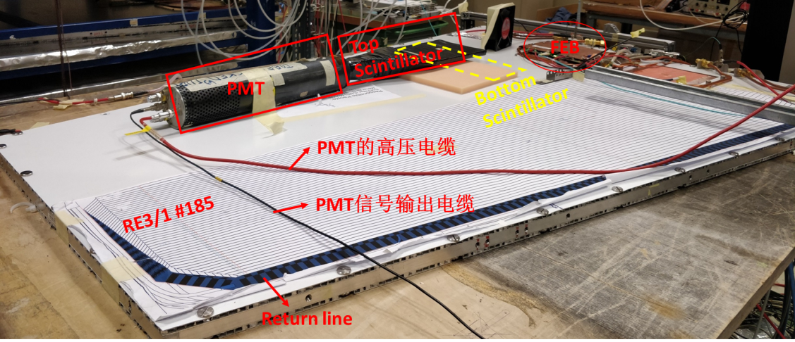
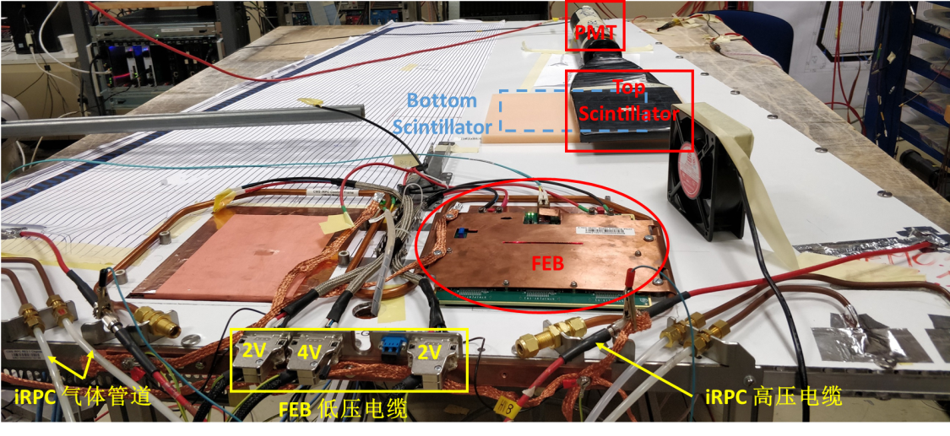
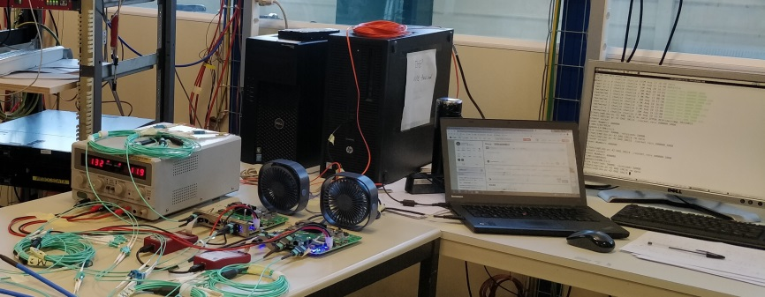
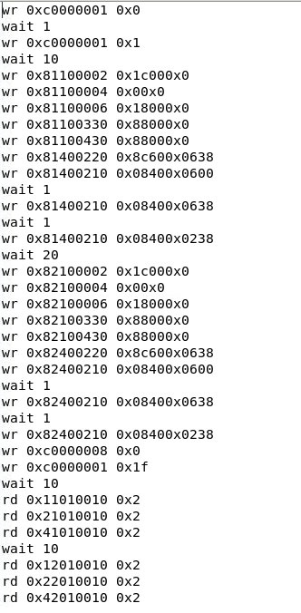
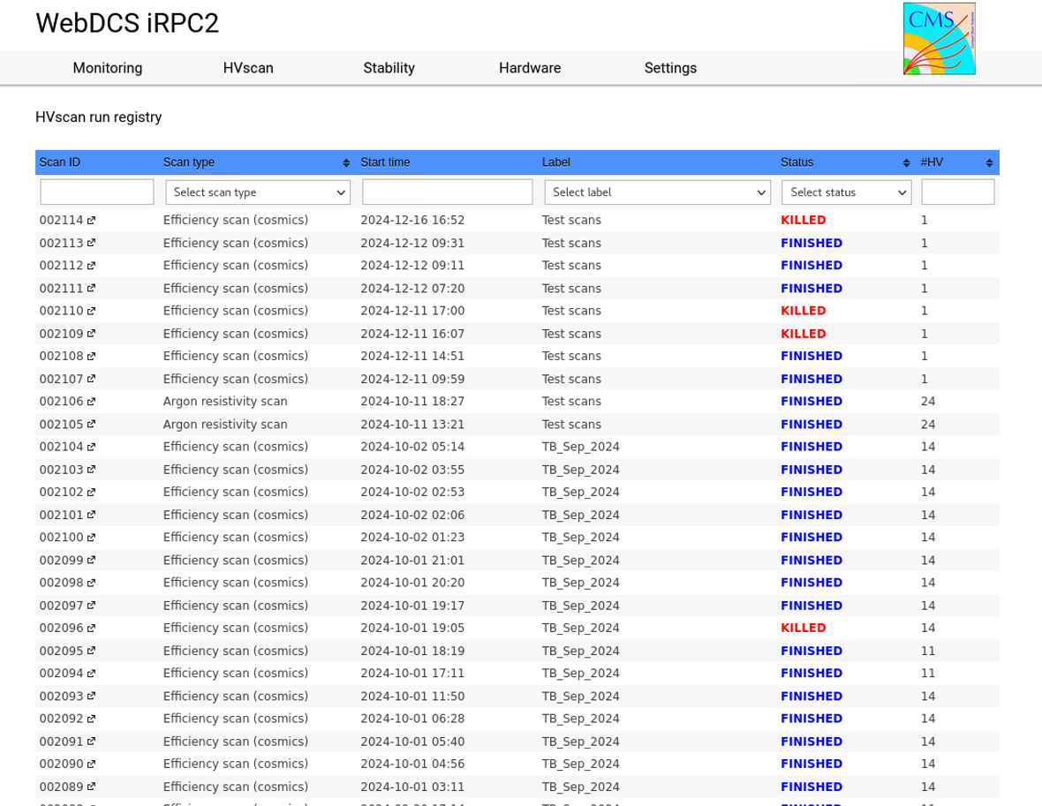
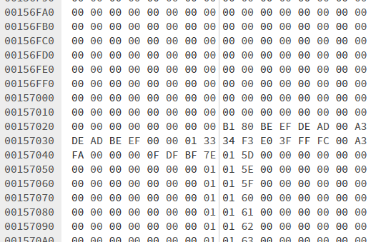
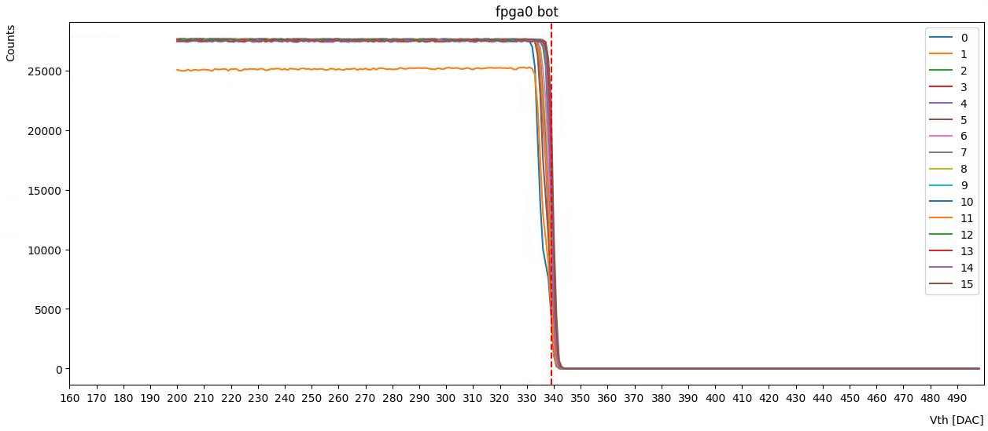
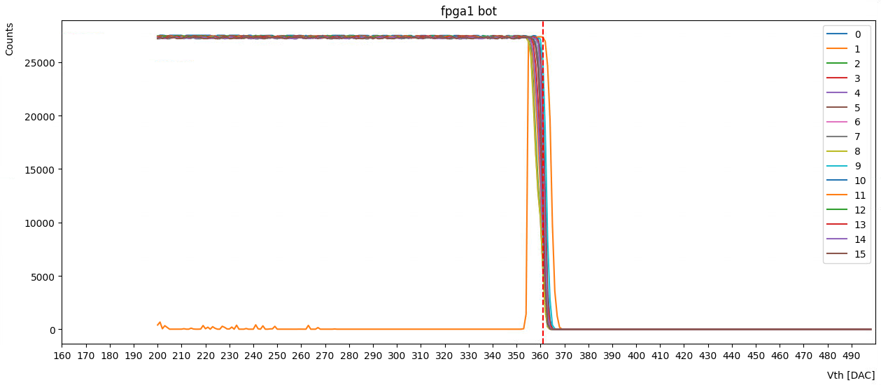
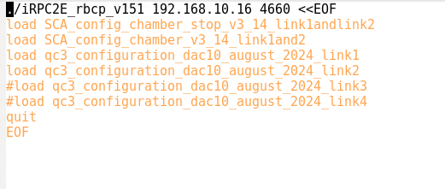
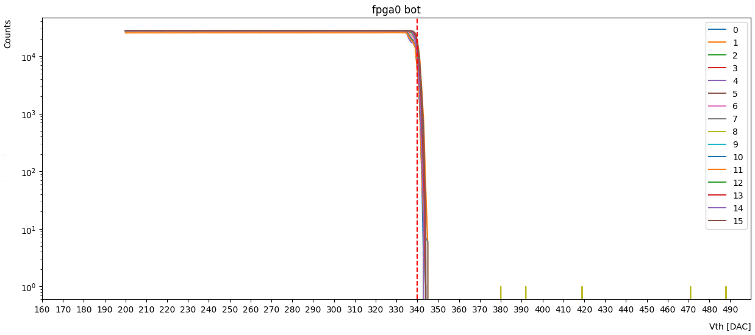
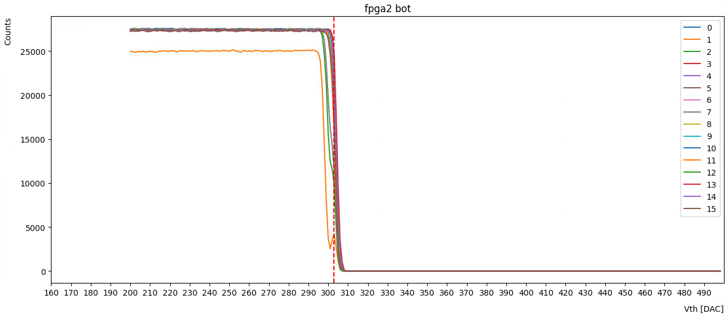
4link QC数据获取平台的搭建和验证
4link QC 数据获取的搭建和验证
测试环境
CERN 904的RPC实验室利用宇宙线进行测试
验证过程：
1BEE to 4link FEE 固件（侯庆峰）
调整FEE和iRPC探测器的上电与高压、闪烁体符合位置（刁伟卓）
Calibration与Time Alignment
更新了上电与配置初始化的脚本
WebDcs平台取数操作
取数后分析（正在进行）
FIG 11. 4link QC 平台
4 link Calibration结果
根据结果修改初始化脚本
监测探测器高压并在web上取数
对结果进行评估
FIG 12. 4link QC 取数过程
验证进展：完成了硬件、脚本、固件的准备工作，正在通过取数结果验证4link固件

Slide 9
其他工作
GTX核光纤传输模块化：
将“光纤传输”模块化封装
后续移植工作
TCBA插件
参数调整：可以方便应对不同格式的传输内容
Data(one cycle)
Data(one cycle)
Comma(two cycles)
根据数据在FIFO中的数量决定发送数据和comma码
DATA
AND
COMMA
触发核心板Flash加载测试
可实现上电自加载固件
FIG 13. 光纤传输模块封装后功能验证结果
测试结果：光纤传输模块移植后功能满足使用要求；触发核心板Flash加载功能满足要求

Slide 10
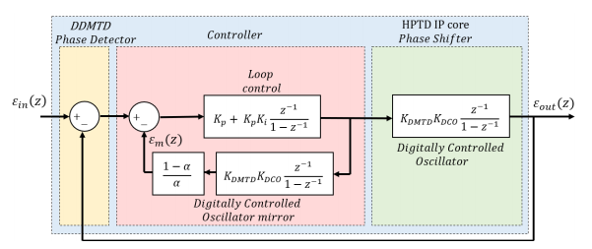
未来工作计划
小批量MDC光纤传输插件质量验证：
小批量生产
MFT插件质量测试
MFT插件功能测试
系统搭建
高精度时钟相位调整方法的前期研究
学习调研Tclink等时钟相位调整的方法与固件
尝试通过现有硬件平台跑通开源代码
TKF板固件移植
继续VME控制模块测试
完成TKF固件移植工作
FIG 15. TCLink回路模型，包括鉴相器、回路控制和移相器
Thanks！

Slide 11
Back up

Slide 13
